Slide 1
Системное программирование
Лекция 13
Виртуализация

Slide 2
План лекции
Гипервизор, виртуальная машина и контейнер
Типы виртуализации
Типы гипервизоров
Виртуализация: зачем и почему

Slide 3
Виртуализация
Виртуализация – основа современных технологий
Как облачные сервисы (AWS, Azure) обеспечивают изолированные среды для миллионов пользователей?
Цель лекции: Понять, что такое виртуализация и зачем она нужна системным программистам

Slide 4
Виртуализация
От IBM System/360 до облачных вычислений
1960-е: IBM System/360 – первые эксперименты с виртуальными машинами
1990-е: Пауза из-за дороговизны оборудования
2000-е: Возрождение с развитием процессоров (Intel VT-x, AMD-V)
Современность: Виртуализация - сердце облаков, DevOps и безопасных сред

Slide 5
Виртуализация
Системное программирование – это про управление ресурсами, оптимизацию и безопасность
Виртуализация решает все эти задачи:
Оптимизация ресурсов: На одном физическом сервере работают десятки виртуальных машин, что экономит деньги и энергию
Изоляция сред: Вы можете тестировать приложения в изолированной среде, не боясь сломать систему
Безопасность: Виртуальные машины и контейнеры защищают данные даже при запуске недоверенного кода

Slide 6
Виртуализация
Пример из практики:
Разработчик ПО может создать виртуальную машину с уязвимой ОС, чтобы протестировать эксплойт, не рискуя своей рабочей станцией
Компания использует контейнеры Docker, чтобы быстро масштабировать микросервисы в облаке

Slide 7
Виртуализация
Понятие виртуализация относится к концепции, при которой некоторая программа называемая «монитор виртуальных машин» создаёт иллюзию присутствия нескольких (виртуальных) машин на одном и том же физическом оборудовании
Монитор виртуальных машин большинству из разработчиков известен под названием гипервизор (hypervisor)
Виртуализация позволяет одному компьютеру стать базой для нескольких виртуальных машин, на каждой из которых потенциально может быть запущена совершенно другая операционная система

Slide 8
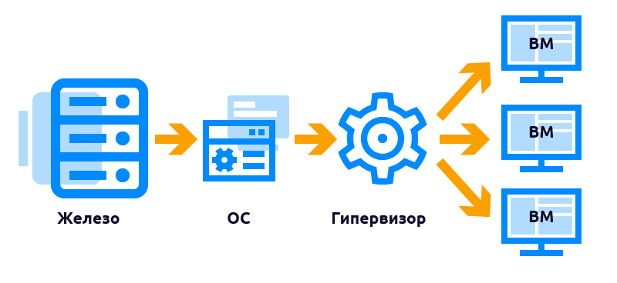
Виртуализация

Slide 9
Виртуализация
Стоит заметить, что нечто подобное виртуализации вам уже должно быть знакомо:
ПРОЦЕССЫ
ВИРТУАЛЬНАЯ ПАМЯТЬ
ФАЙЛЫ
Ведь по сути данные объекты/механизмы операционной системы позволяют программе использовать физические ресурсы компьютера, а также «верить» в то, что они принадлежат только ей
Операционная система по сути в данном случае некоторый «гипервизор», задача которого управлять доступом к ресурсам всеми «виртуальными машинами» - процессами

Slide 10
Виртуализация
Собственно под виртуальной машиной (ВМ) понимается некоторая изолированная среда, имитирующая физический компьютер
Система/компьютер в рамках которой установлен гипервизор называется хост-системой
Так как виртуальная машина по сути является отдельным компьютером, то для его функционирования нам понадобится операционная система, которая будет называться – гостевой операционной системой

Slide 11
Виртуализация
Важно понимать, что виртуальные машины работают так же, как и реальные. В частности, у них должна быть возможность начальной загрузки, как на реальных машинах, и установки на них произвольных операционных систем, точно так же, как это может быть сделано на реальном оборудовании
Предоставление этой иллюзии с обеспечением достаточной эффективности и является основной задачей гипервизора
Поэтому можно утверждать, что гипервизоры должны хорошо проявлять себя в следующих направлениях: безопасность, эквивалентность, эффективность

Slide 12
Виртуализация
Немного подробнее о этих 3 направлениях:
Безопасность – у гипервизора должно быть полное управление виртуализированными ресурсами
Эквивалентность – поведение программы на виртуальной машине должно быть идентичным поведению этой же программы, запущенной на реальном оборудовании
Эффективность – основная часть кода в виртуальной машине должна выполняться без вмешательства гипервизора
Стоит также отметить, что гипервизор может быть безопасным и, возможно, даже высококачественным, но его производительность может оказаться не на высоте

Slide 13
Виртуализация
Теперь следует разобраться с существующими типами виртуализации. Хотя различные типы виртуализации появились из-за различных реальных проблем, все они построены вокруг центральной концепции виртуализации – абстрагирование физических ресурсов
На глобальном уровне можно выделить отметить три основных типа виртуализации:
Клиентская виртуализация
Серверная виртуализация
Виртуализация хранилищ

Slide 14
Виртуализация
Клиентская виртуализация относится к возможностям виртуализации, размещенным на клиенте
Такой тип виртуализации возник из потребности различных организаций в обслуживании множества персональных устройств используемых конечными пользователями
Основные проблемы на разрешение которых нацелен этот тип виртуализации:
Защита клиентской ОС от приложений неодобренных IT-специалистами данной организации
Поддержание одобренных приложений, а также самой ОС в актуальном состоянии

Slide 15
Виртуализация
Типы клиентской виртуализации:
Упаковка приложений
Symantec Workspace Virtualization, VMware ThinApp
Потоковая передача приложений
Microsoft App-V, Citrix Virtual Apps
Эмуляция аппаратного обеспечения
Hyper-V, Oracle VirtualBox
Эмуляция аппаратного обеспечения также называется полной виртуализацией

Slide 16
Виртуализация
Упаковка приложений
Хотя особенности того, как выполняется упаковка приложений, у разных поставщиков различаются, все методы имеют общий подход: «они изолируют приложение, работающее на клиентском компьютере, от операционной системы на которой они будут выполняться»
Изолируя приложение от операционной системы, оно не может изменять основные критически важные ресурсы операционной системы, что значительно снижает вероятность того, что ОС будет скомпрометирована вредоносными программами или вирусами

Slide 17
Виртуализация
Два способа достичь этого:
Выполнять приложение «поверх» ПО которое предоставляет каждому процессу свой собственный виртуальный набор ресурсов
Включить ПО для виртуализации в конечный бинарный файл при сборке
Данный тип виртуализации не решает проблему установки стороннего ПО конечным пользователем, хотя и является хорошим способом предотвращения распространения вирусов и т. п.

Slide 18
Виртуализация
Потоковая передача приложений
Потоковая передача приложений решает проблему обеспечения загрузки клиентских компьютеров актуальным программным обеспечением совершенно иным способом, чем упаковка приложений
Поскольку поддерживать надлежащие версии приложений, установленных на клиентских компьютерах, очень сложно, такой подход позволяет избежать их полной установки. Вместо этого он хранит соответствующие версии приложений на серверах в центре обработки данных, и когда конечный пользователь хочет использовать определенное приложение, оно загружается на лету на компьютер конечного пользователя, после чего он или она использует его так, как если бы оно было изначально установлено на компьютере

Slide 19
Виртуализация
Кроме того, всё происходит прозрачно для конечного пользователя, поскольку обновленное приложение автоматически доставляется конечному пользователю без какой-либо физической установки программного обеспечения на клиент
На устройстве пользователя затрачивается меньше пространства на жёстком диске
Также клиентское устройство (в частности без постоянного накопителя) может быть настроено на запуск только проверенных приложений которые хранятся на сервере
Надо понимать, что у такого подхода очень ограниченный спектр применения: для статичных рабочих сред, где люди мало перемещаются, таких как колл-центры и центры обработки заявок

Slide 20
Виртуализация
Эмуляция аппаратного обеспечения (Полная вирутализация)
Это очень распространенный тип виртуализации, используемый в центрах обработки данных в рамках стратегии повышения эффективности использования дорогостоящих серверов, которые в них расположены
При этой форме клиентской виртуализации программное обеспечение для виртуализации загружается на клиентский компьютер, на котором уже установлена базовая операционная система
После загрузки программного обеспечения для аппаратной эмуляции на компьютер он готов к поддержке гостевых операционных систем

Slide 21
Виртуализация
Установка гостевой ОС происходит через интерфейс программного обеспечения для виртуализации. Данное ПО создаёт некоторый контейнер для гостевой ОС – виртуальную машину
После завершения установки вы можете управлять виртуальной машиной с помощью панели управления программного обеспечения для виртуализации. Вы можете запускать, останавливать, приостанавливать и уничтожать виртуальную машину с помощью панели управления
Взаимодействие с гостевой ОС виртуальной машины аналогично взаимодействию с ней, если бы это была единственная ОС на компьютере

Slide 22
Виртуализация
Серверная виртуализация является направлением виртуализации относящимся к проблемам эффективного использования серверов в центрах обработки данных
Существуют три основных типа серверной виртуализации:
Виртуализация уровня ОС (Docker, OpenVZ, Virtuozzo)
Полная виртуализация (Hyper-V, VirtualBox)
Паравиртуализация (Xen)
Каждый тип серверной виртуализации имеет свои плюсы и минусы. Важно оценить вероятность использования виртуализации, чтобы понять, какая технология виртуализации лучше всего подходит для ваших нужд

Slide 23
Виртуализация
Виртуализация уровня ОС
Виртуализация уровня ОС – это технология, которая позволяет запускать изолированные контейнеры («песочницы») внутри одной операционной системы. Эти контейнеры используют общее ядро (kernel) хост-системы, но изолируют процессы, память, сеть и другие ресурсы
Такой тип виртуализации называют контейнеризацией
В рамках каждого контейнера по сути вместо полноценной гостевой ОС используется виртуальная ОС

Slide 24
Виртуализация
Свойства контейнеризации:
Общее ядро: Все контейнеры делят ядро основной системы, но работают как независимые среды
Изоляция: Контейнеры изолированы друг от друга (нет доступа к файлам/процессам соседей), но не требуют эмуляции аппаратуры
Легковесность: Не нужно запускать полноценную ОС для каждого контейнера – меньше ресурсов, быстрее запуск

Slide 25
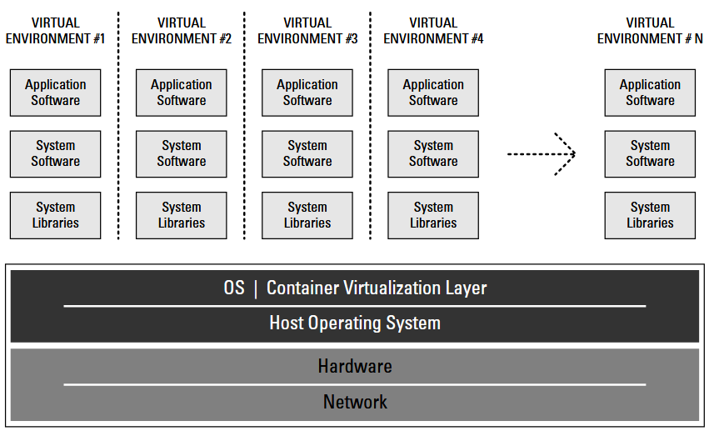
Виртуализация

Slide 26
Виртуализация
Полная виртуализация
Полная виртуализация на серверах ничем не отличается от таковой на клиенте и по сути является «той самой» виртуализацией которая представляется при слове «виртуализация»
Стоит ещё раз отметить, что при этом типе виртуализации в рамках виртуальных машин может быть установлена любая операционная система, так как операционная система не знает о том, что гипервизор вообще существует
Приложения в таком случае запускаются в по-настоящему изолированной среде

Slide 27
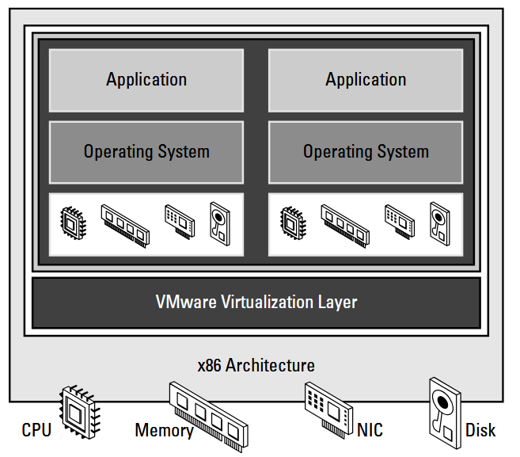
Виртуализация

Slide 28
Виртуализация
Паравиртуализация
Паравиртуализация – форма виртуализации при которой никто даже не пытается представить виртуальную машину, которая бы выглядела как настоящее основное оборудование. Вместо этого паравиртуализация представляет машиноподобный программный интерфейс, который явно раскрывает факт наличия виртуальной среды
Паравиртуализация в отличие от полной виртуализации требует модификации гостевой ОС для взаимодействия с предоставляемым интерфейсом для корректной работы и лучшей производительности

Slide 29
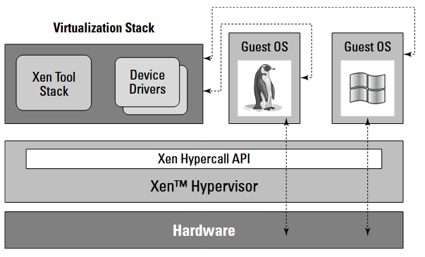
Виртуализация

Slide 30
Виртуализация
Так как не во все желаемые к использованию в виртуальном режиме операционные системы можно внести соответствующие изменения для полноценной поддержки паравиртуализации (если конечно разработчики конкретной ОС уже не позаботились об этом), то возникает вопрос работоспособности подобных решений в целом
Однако на помощь в решении этой проблемы пришли разработчики CPU – они внедрили в свои продукты дополнительные наборы команд направленные на работу с виртуализацией AMD-V и VT-x
Данные решения позволяют запускать не модифицированные экземпляры ОС с помощью правиртуализации (хоть и не всегда и не с лучшей производительностью)

Slide 31
Виртуализация
Если кратко подвести итоги и сравнить эти три подхода, то получается следующее:
Критерий | Полная виртуализация | Паравиртуализация | Контейнеризация
Поддержка гостевых ОС | Высокая (любые ОС) | Ограниченная (требуется модификации гостевой ОС) | Низкая (работает только с ОС, совместимым с ядром хост-системы)
Производительность | Ниже (из-за аппаратной эмуляции) | Выше (прямое взаимодействие с гипервизором) | Максимальная (не требует эмуляции)
Изоляция | Полная (аппаратная) | Частичная (программная, гостевая ОС «знает» о виртуализации) | Слабая (все контейнеры делят ядро хост-ОС)

Slide 32
Виртуализация
Если кратко подвести итоги и сравнить эти три подхода, то получается следующее:
Критерий | Полная виртуализация | Паравиртуализация | Контейнеризация
Управление | Сложное (требует настройки гипервизора и управления множеством ВМ) | Среднее (требует поддержки гостевой ОС и гипервизора) | Простое
Масштабируемость | Средняя (ограниченная количеством ресурсов) | Высокая (меньше накладных расходов, чем у полной виртуализации) | Максимальная (тысячи контейнеров могут работать на одном сервере)
Сценарии использования | Запуск разных ОС на одном сервере, Тестирование ОС, Облачные IaaS | Высокопроизводительные вычисления, Серверные среды с поддерживаемыми ОС | Микросервисные архитектуры, DevOps и CI/CD

Slide 33
Виртуализация
Виртуализация хранилищ – это технология, которая объединяет разные физические устройства хранения данных в единое логическое хранилище, что позволяет управлять ими централизованно
Пользователи и приложения работают с данными как с одним ресурсом, не зная о физической структуре под капотом

Slide 34
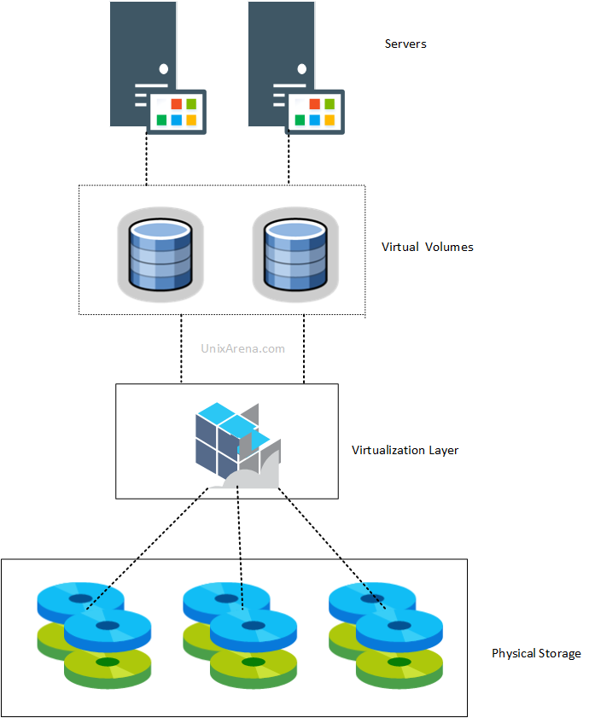
Виртуализация
3 уровня:
Физические устройства
Слой виртуализации – управляет распределением данных
Виртуальные диски

Slide 35
Виртуализация
Теперь всё же стоит поправить, некоторую неточность в отношении полной виртуализации: ранее было сказано, что при этом типе ПО для виртуализации размещается в рамках уже установленной ОС, но это не всегда так
ПО для виртуализации размещается в рамках хост-системы, но нужна ли нам операционная система зависит от типа гипервизора
Существуют два основных типа гипервизоров:
Гипервизоры первого типа (bare-metal)
Гипервизоры второго типа (hosted)

Slide 36
Виртуализация
Технически гипервизор первого типа похож на операционную систему, поскольку это единственная программа, запущенная в самом привилегированном режиме
Его работа заключается в поддержке нескольких копий имеющегося оборудования, которое называется виртуальными машинами, что похоже на выполнение процессов в обычной операционной системе
Так как такой гипервизор работает непосредственно с аппаратным обеспечением его прозвали «bare-metal»

Slide 37
Виртуализация
В отличие от этого гипервизор второго типа относится к другой разновидности программ. Это программа, которая при распределении и планировании использования ресурсов опирается, скажем, на Windows или Linux и очень похожа на обычный процесс
Разумеется, гипервизор второго типа к тому же притворяется полноценным компьютером с центральным процессором и различными устройствами
Оба типа гипервизоров должны выполнять набор машинных инструкций безопасным образом

Slide 38
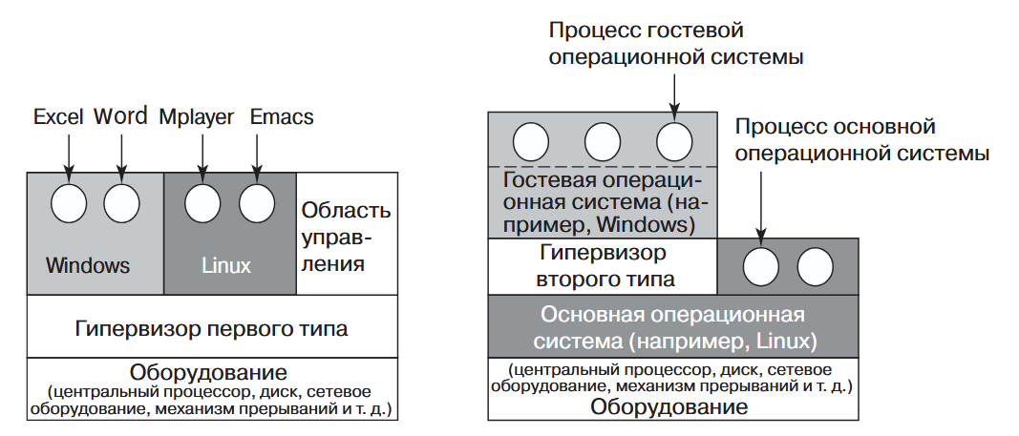
Виртуализация

Slide 39
Виртуализация
Многие функциональные возможности гипервизоров второго типа, которые иногда называют гипервизорами, интегрированными с хост-системой (hosted hypervisors), зависят от основной операционной системы
Соотношение между гипервизорами и типами виртуализации:
Полная виртуализация – первый и второй тип
Паравиртуализация – первый тип, но возможен и второй
Контейнеризация – не требует гипервизора в полном понимании этого понятия

Slide 40
Виртуализация
Примеры гипервизоров:
Тип гипервизора | Полная виртуализация | Паравиртуализация | Контейнеризация
Первый | VMware ESXi, Microsoft Hyper-V, KVM, Xen (в режиме HVM) | Xen (в классическом режиме), KVM с Virtio-драйверами | Docker, LXC/LXD, CRI-O, OpenVZ (в режиме контейнеров)
Второй | VMware Workstation, Oracle VirtualBox, Parallels Desktop | Некоторые версии Xen (с ограничениями), KVM с Virtio-драйверами через QEMU

Slide 41
Виртуализация
Тестирование, изоляция и облачные технологии: как виртуализация помогает разработчикам
Тестирование и отладка ПО:
Создание изолированных сред для проверки кода
Snapshot'ы для восстановления состояния ВМ
Изоляция приложений:
Песочницы для безопасного выполнения недоверенного кода
Контейнеры Docker для изоляции микросервисов
Облачные вычисления:
Масштабирование сервисов

Slide 42
Виртуализация
Как виртуализация упрощает тестирование кода
Изоляция сред:
Тестирование в разных ОС на одной машине (Windows, Linux, macOS)
Snapshot’ы (это как моментальный снимок состояния ВМ):
Сохранение состояния ВМ для быстрого восстановления
Пример: тестирование эксплойтов в уязвимой ОС
Автоматизация:
Использование Vagrant для создания тестовых сред
Интеграция с CI/CD (например, Jenkins + Docker)

Slide 43
Виртуализация
Песочницы и контейнеры: безопасность через виртуализацию
Песочницы:
Выполнение недоверенного кода в изолированной среде
Пример: Google Chrome использует изоляцию процессов
Контейнеры Docker:
Изоляция микросервисов через namespace и cgroups
Пример: запуск базы данных и API в отдельных контейнерах
Безопасность:
Предотвращение конфликтов между приложениям
Ограничение доступа к ресурсам (память, CPU)

Slide 44
Системное программирование
Лекция 13
Виртуализация

